Slide 1

Rio de Janeiro

Slide 2

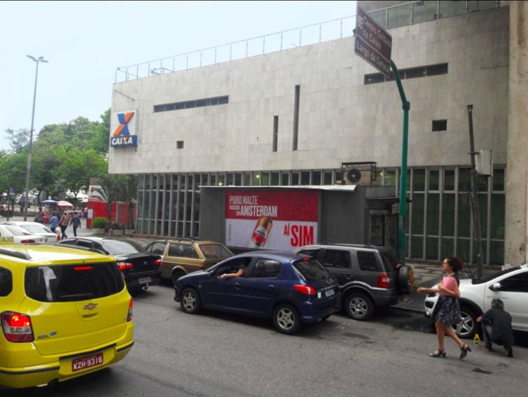
Av. Almirante Barroso, 25
Bairro
Centro
Zona
Empresa
Coordenadas:
-22.9072414 -43.1769208
Codigo:
1326
2

Slide 3
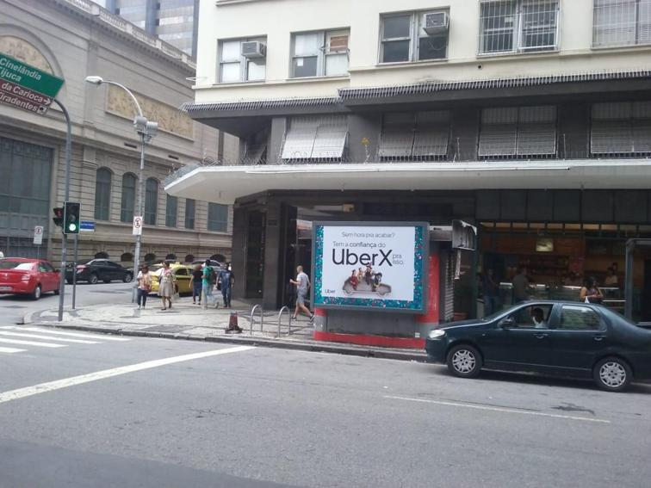
Rua Araújo Porto Alegre, 70
Bairro
Centro
Zona
Empresa
Coordenadas:
-22.9090793 -43.1751907
Codigo:
MEF15
3

Slide 4
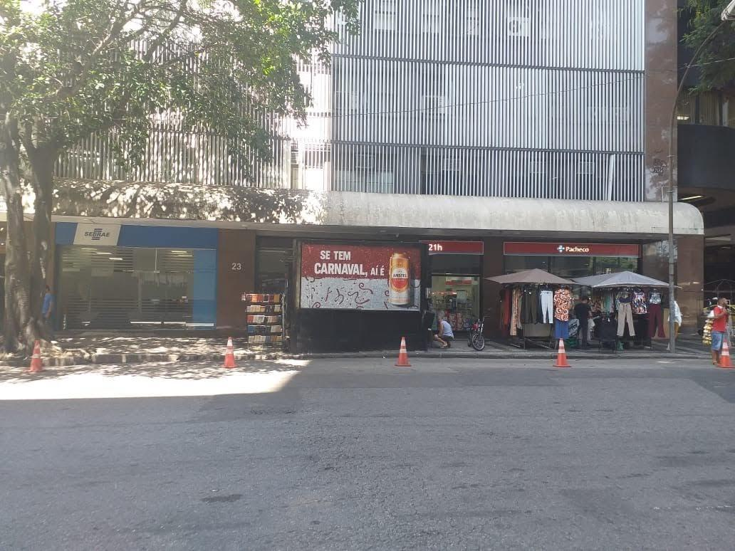
Av. Calógeras 23
Bairro
Centro
Zona
Empresa
Coordenadas:
-22.91085 -43.17373
Codigo:
MPR40
4

Slide 5
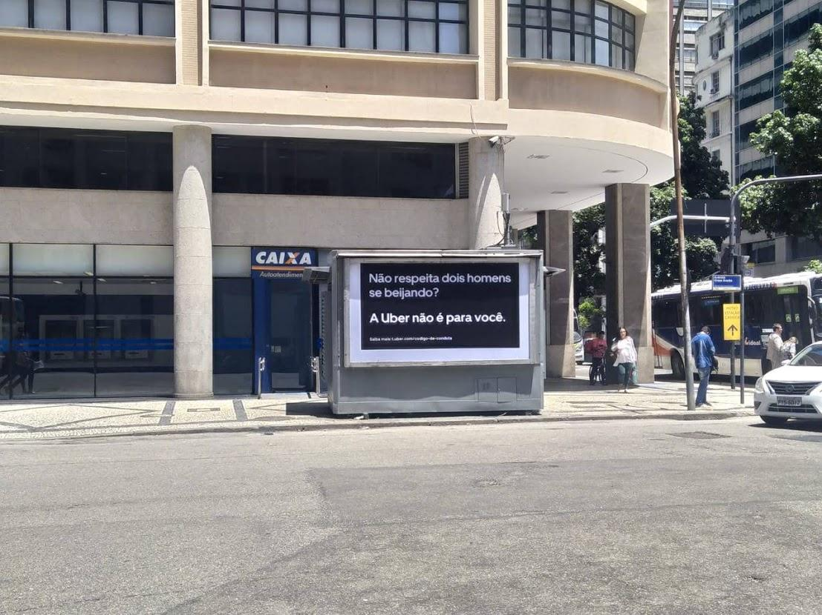
Av. Graça Aranha 230 esq. Av. Almirante Barroso
Bairro
Centro
Zona
Empresa
Coordenadas:
-22.90766 -43.17463
Codigo:
MPR41
5

Slide 6
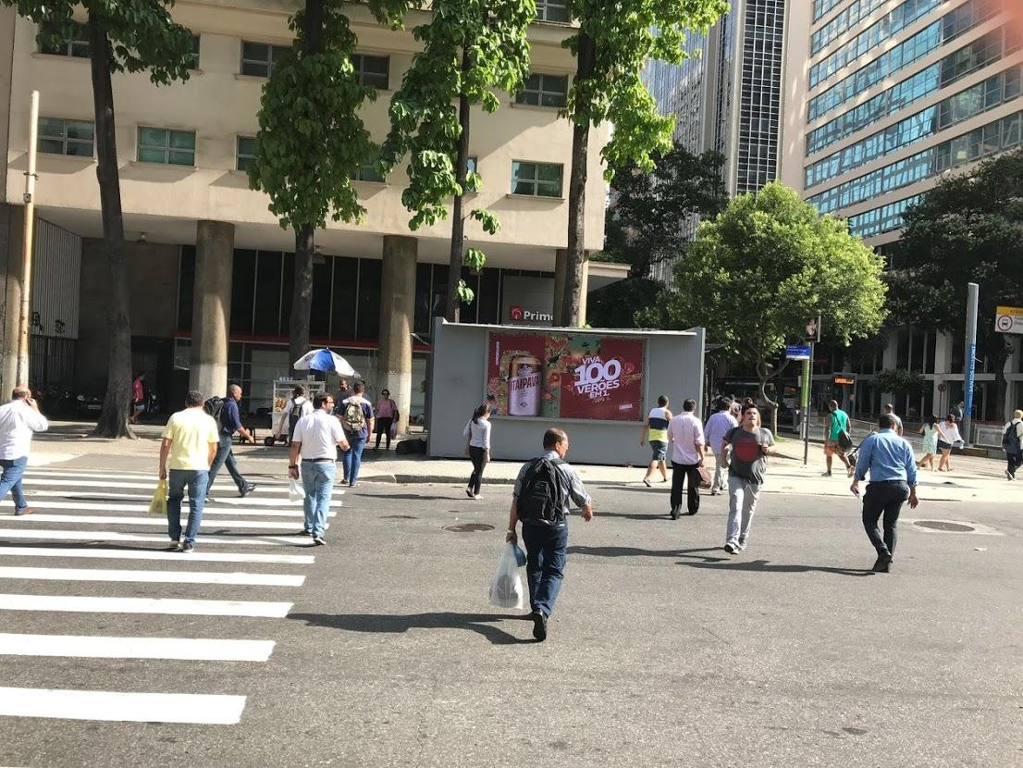
Av. Presidente Vargas 309, esq. Com Av. Rio Branco
Bairro
Centro
Zona
Empresa
Coordenadas:
-22.90158 -43.17917
Codigo:
MPR42
6

Slide 7
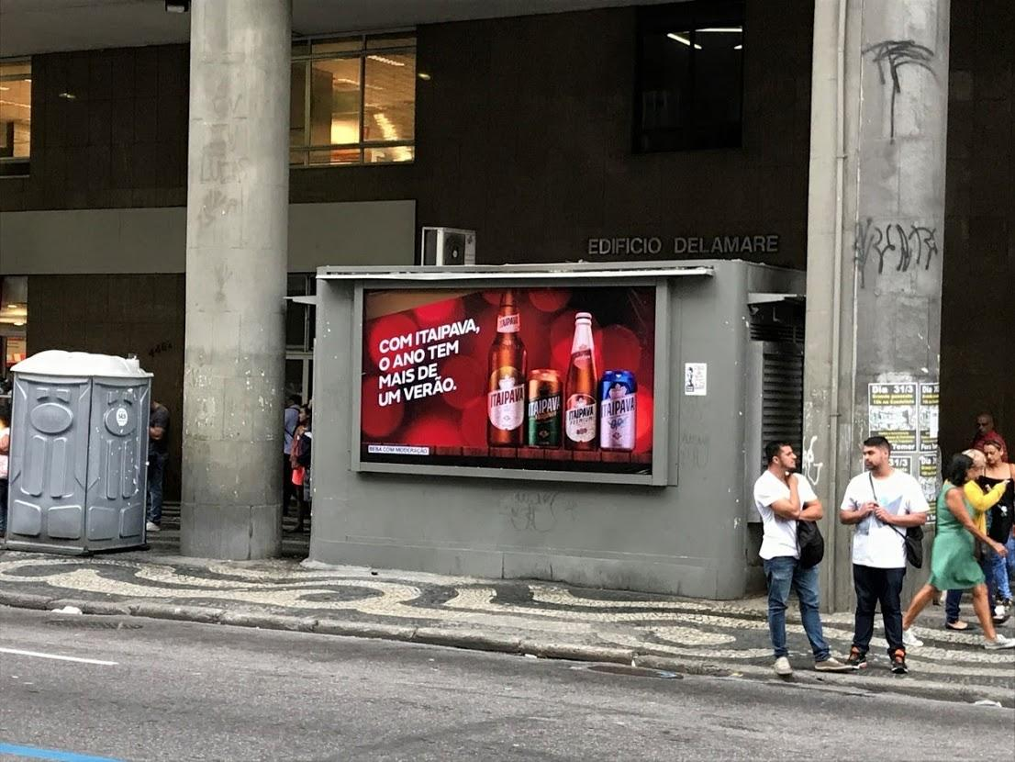
Av. Presidente Vargas 446, próx. Windsor Guanabara Hotel ao lado do Santander
Bairro
Centro
Zona
Empresa
Coordenadas:
-22.90118 -43.17975
Codigo:
MPR43
7

Slide 8
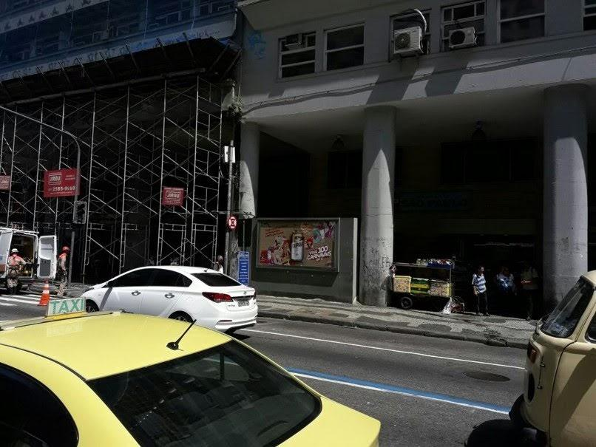
Av. Presidente Vargas 502 ao lado do KFC
Bairro
Centro
Zona
Empresa
Coordenadas:
-22.90137 -43.18037
Codigo:
MPR44
8

Slide 9
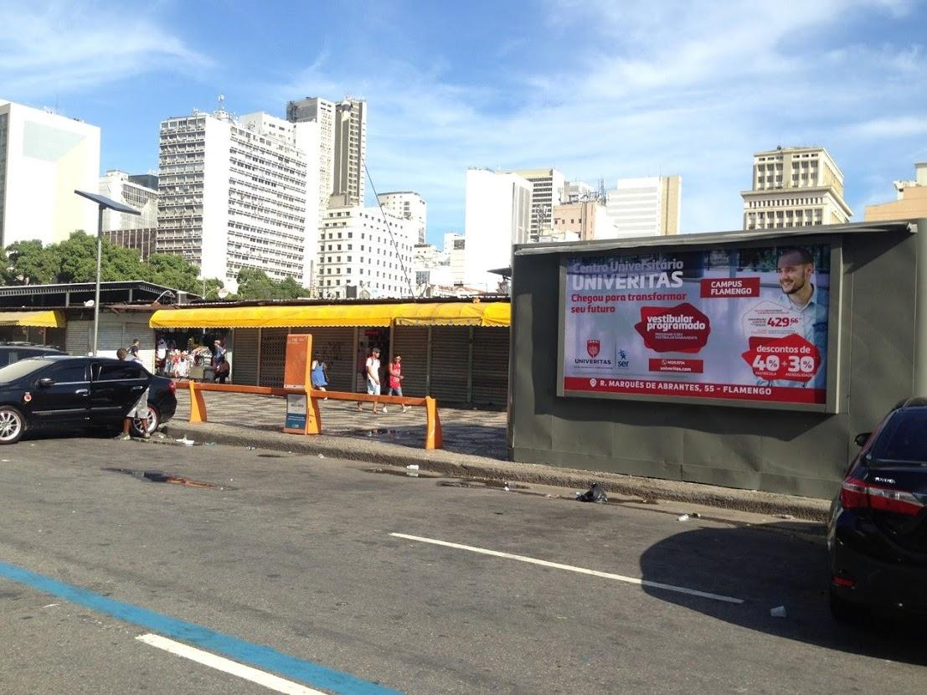
Av. Presidente Vargas 633 próx. Mc Donalds, ao lado do Bicicletário fte Camelódromo Uruguaiana
Bairro
Centro
Zona
Empresa
Coordenadas:
-22.90249 -43.18169
Codigo:
MPR45
9

Slide 10
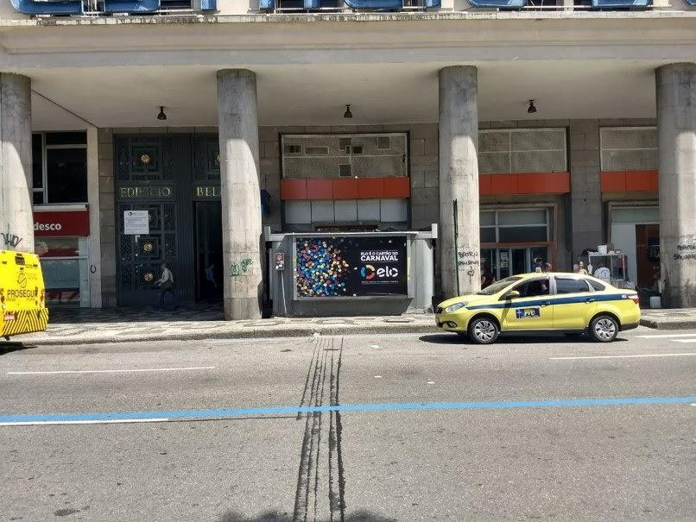
Av. Presidente Vargas 642 fte Universidade Estácio, Itaú e Bradesco
Bairro
Centro
Zona
Empresa
Coordenadas:
-22.90186 -43.18192
Codigo:
MPR46
10

Slide 11
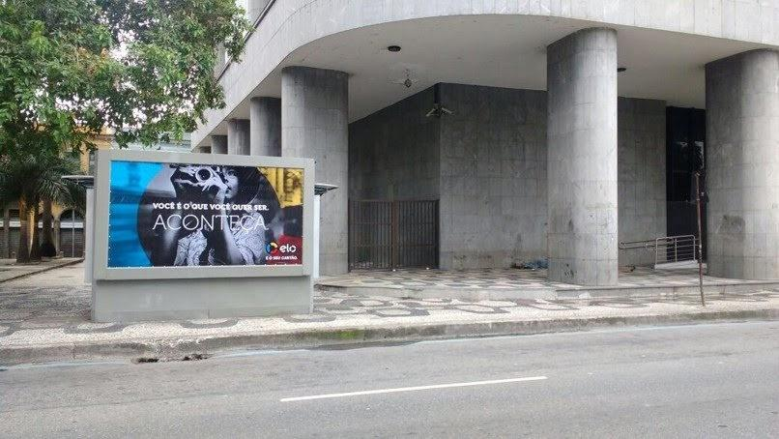
Av. Presidente Vargas 760 fte Bicicletário ao lado do Banco Central
Bairro
Centro
Zona
Empresa
Coordenadas:
-22.90208 -43.18303
Codigo:
MPR47
11

Slide 12
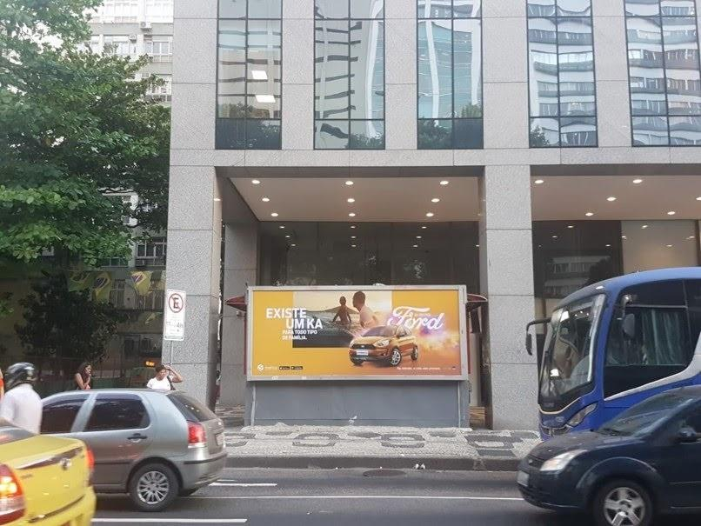
Av. Presidente Vargas 955 esquina Av. Passos sentido Candelária
Bairro
Centro
Zona
Empresa
Coordenadas:
-22.9034 -43.18463
Codigo:
MPR48
12

Slide 13
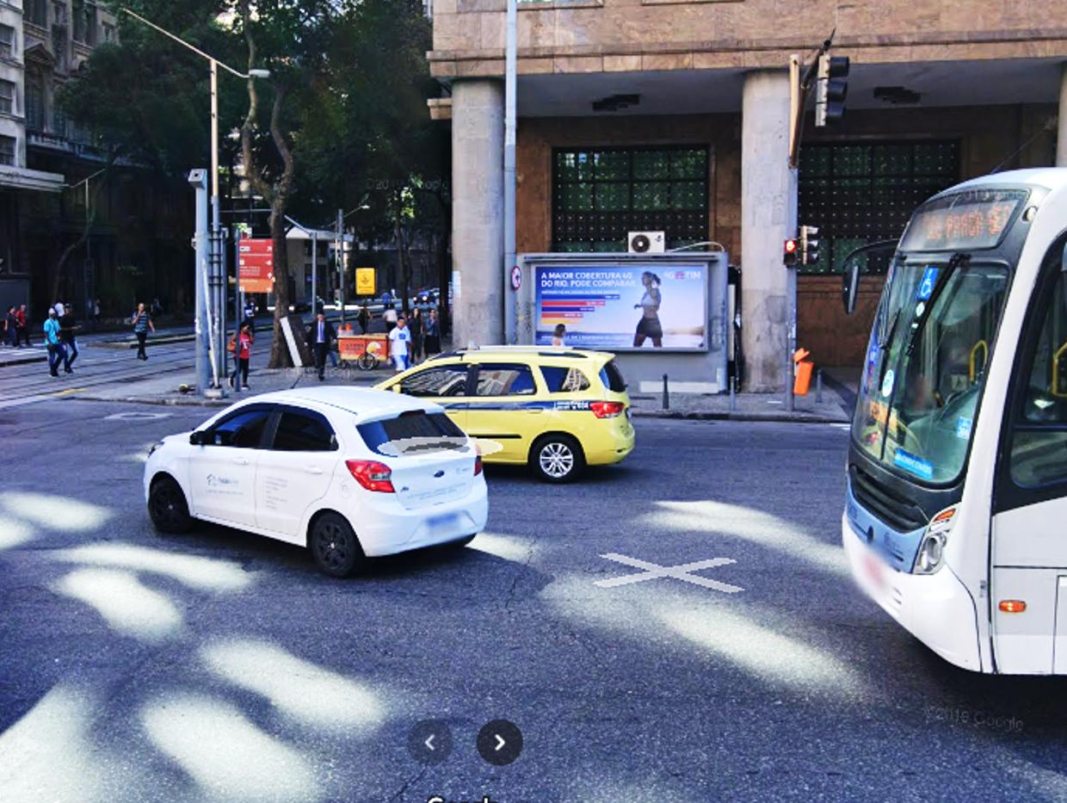
Av. Presidente Vargas, 328 x Rio Branco
Bairro
Centro
Zona
Empresa
Coordenadas:
-22.9010362 -43.1793016
Codigo:
MEF06
13

Slide 14
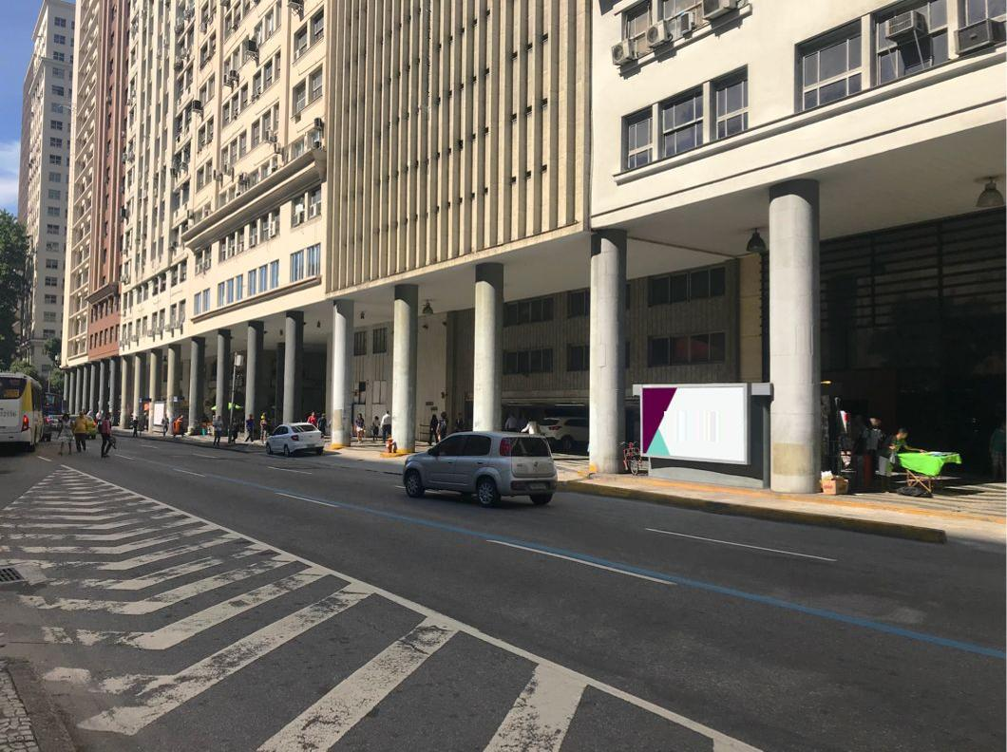
Av. Presidente Vargas, 509
Bairro
Centro
Zona
Empresa
Coordenadas:
-22.9019122 -43.1802732
Codigo:
MEF08
14

Slide 15
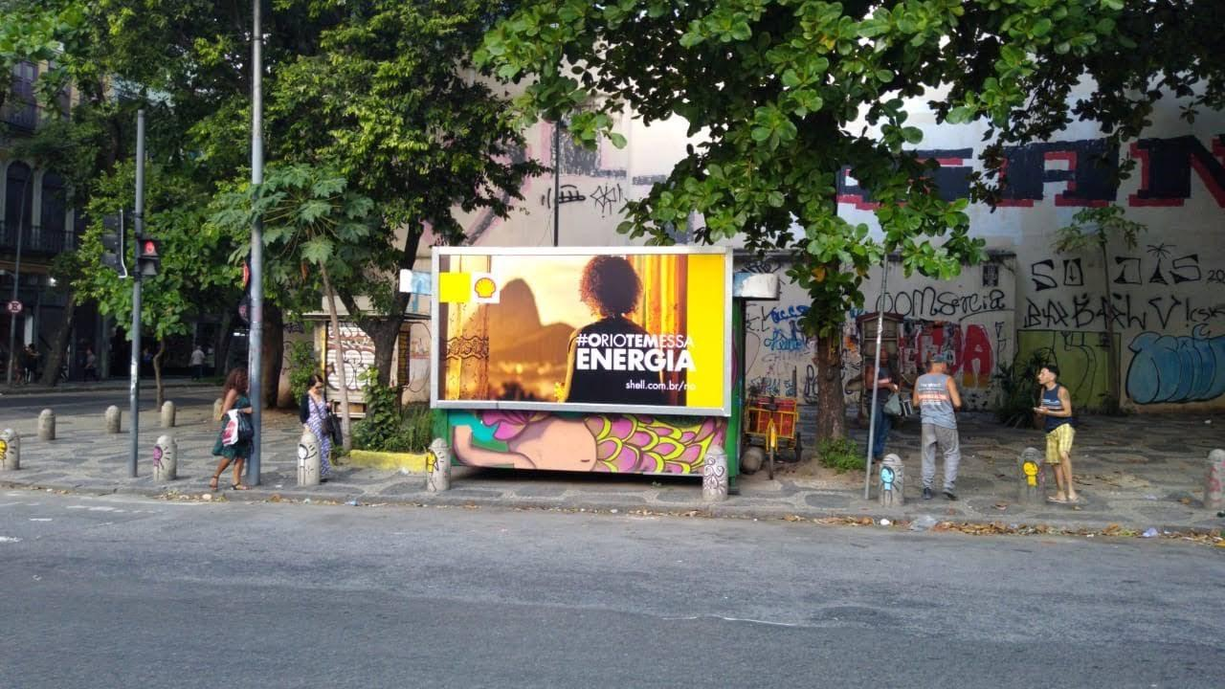
Av. República do Paraguai esq. Rua da Carioca
Bairro
Centro
Zona
Empresa
Coordenadas:
-22.90692 -43.18099
Codigo:
MPR49
15

Slide 16
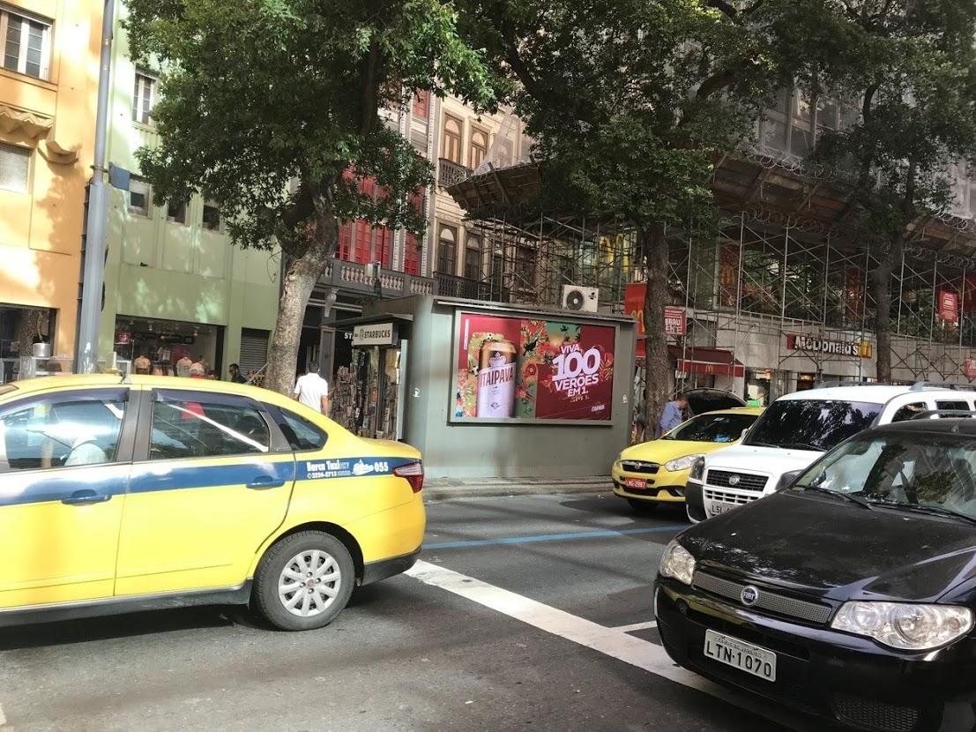
Av. Rio Branco 100, fte Mc Donald’s
Bairro
Centro
Zona
Empresa
Coordenadas:
-22.90324 -43.17847
Codigo:
MPR50
16

Slide 17
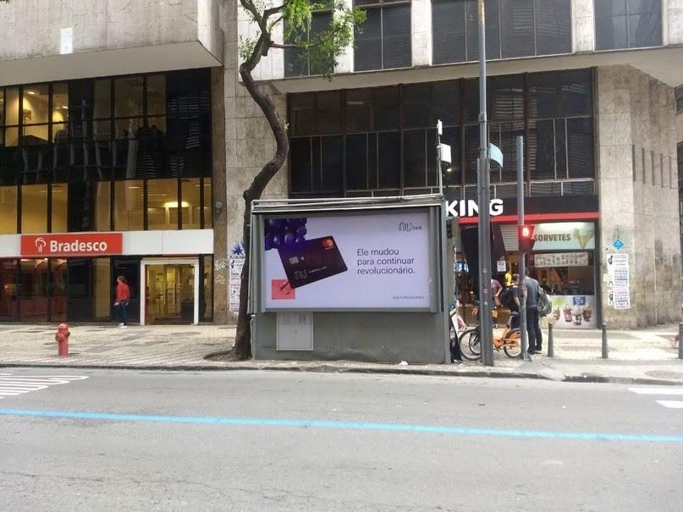
Av. Rio Branco 102 fte Burger King
Bairro
Centro
Zona
Empresa
Coordenadas:
-22.90383 -43.1783
Codigo:
MPR51
17

Slide 18
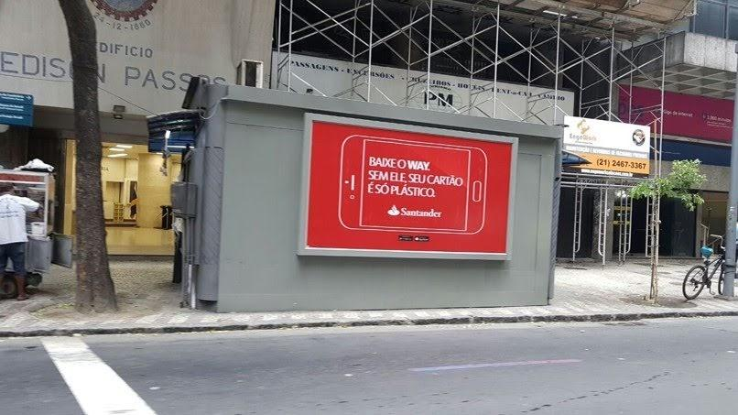
Av. Rio Branco 126, Ed. Edson Passos fte Cultura Inglesa
Bairro
Centro
Zona
Empresa
Coordenadas:
-22.90517 -43.17769
Codigo:
MPR52
18

Slide 19
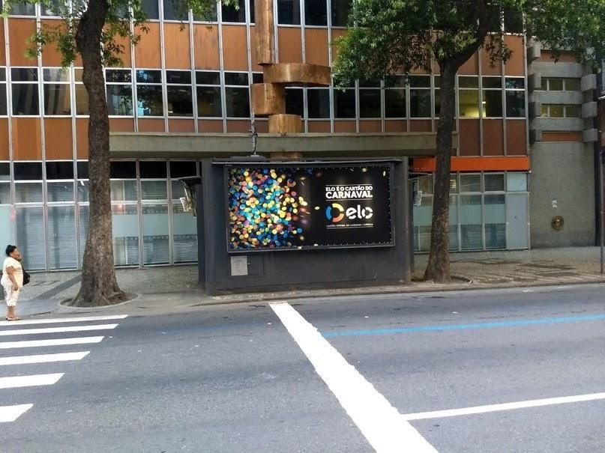
Av. Rio Branco 86, fte Itaú
Bairro
Centro
Zona
Empresa
Coordenadas:
-22.90254 -43.17878
Codigo:
MPR53
19

Slide 20
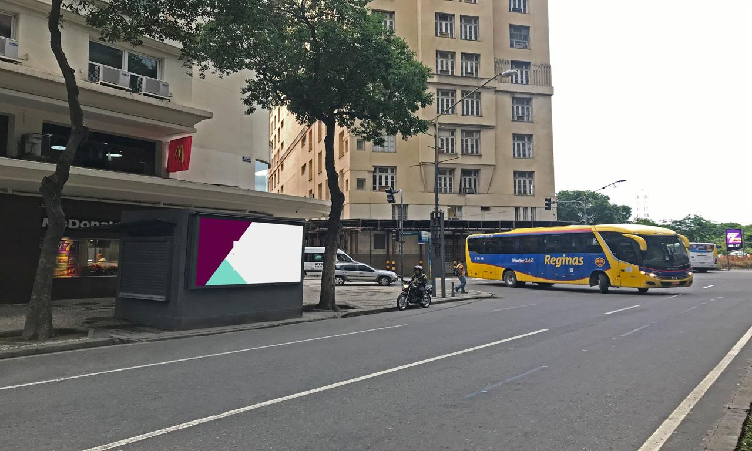
Av. Rio Branco, 04 - Frente ao Mcdonalds
Bairro
Centro
Zona
Empresa
Coordenadas:
-22.897661 -43.1804538
Codigo:
MEF01
20

Slide 21
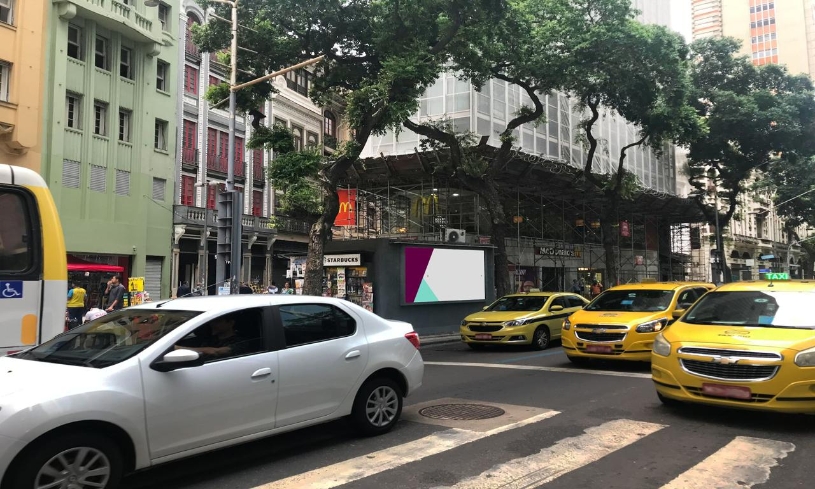
Av. Rio Branco, 100
Bairro
Centro
Zona
Empresa
Coordenadas:
-22.9032954 -43.1783364
Codigo:
MEF03
21

Slide 22
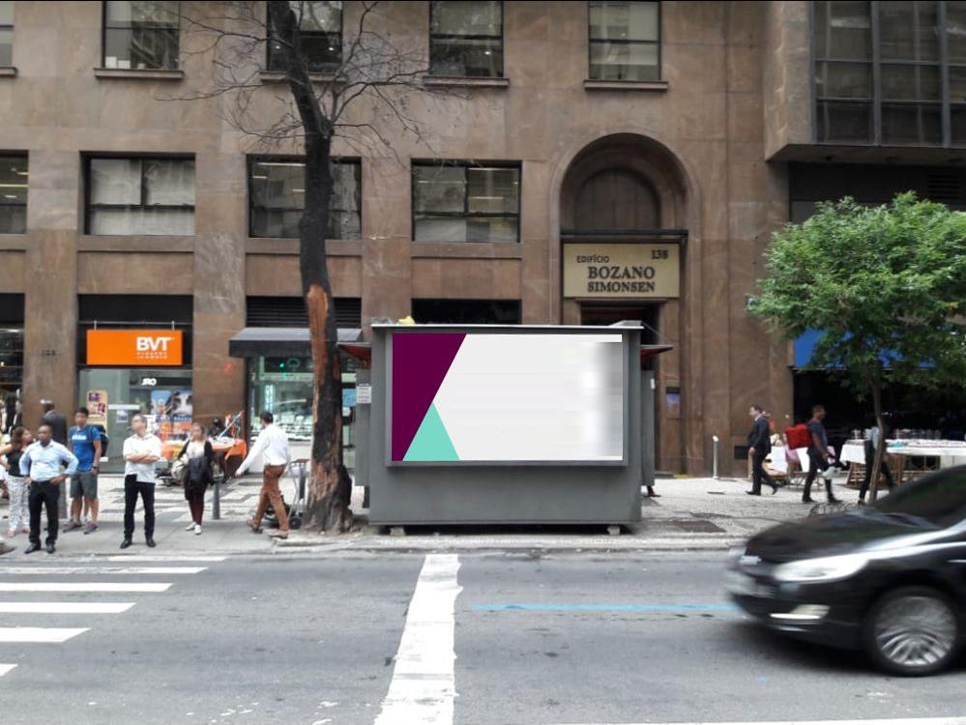
Av. Rio Branco, 138
Bairro
Centro
Zona
Empresa
Coordenadas:
-22.9056139 -43.1774675
Codigo:
MEF04
22

Slide 23
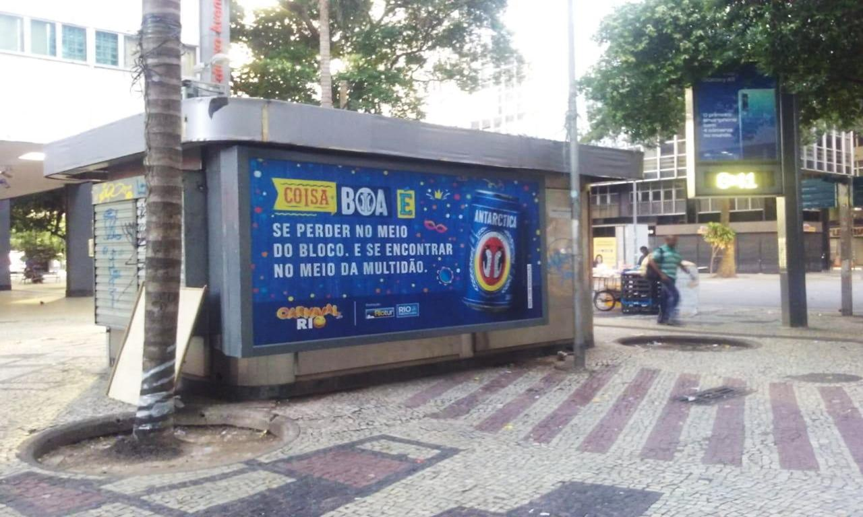
Av. Rio Branco, 174
Bairro
Centro
Zona
Empresa
Coordenadas:
-22.9081136 -43.1771425
Codigo:
MEF05
23

Slide 24
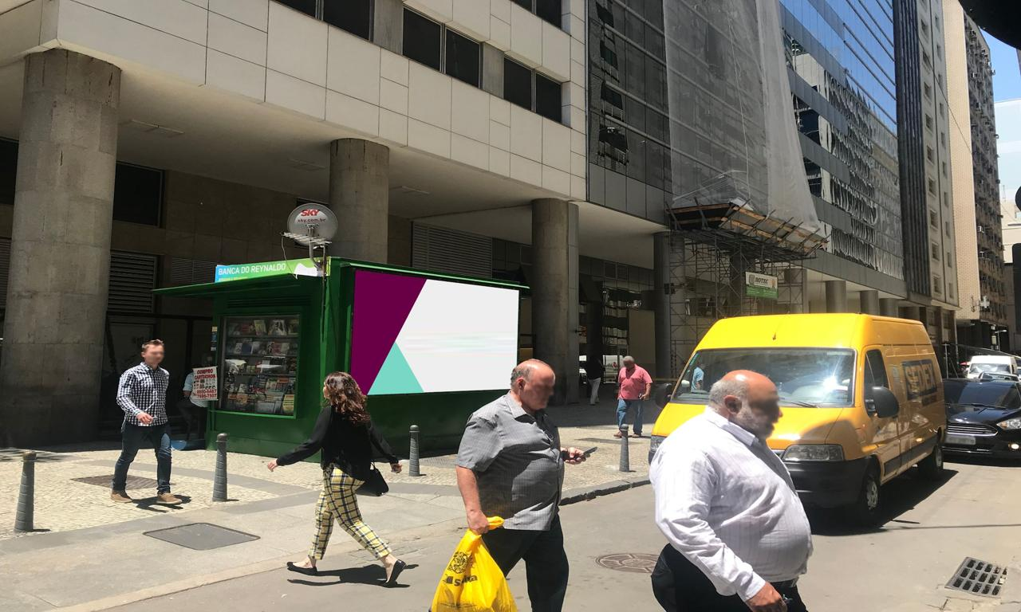
Av. Rio Branco, 53
Bairro
Centro
Zona
Empresa
Coordenadas:
-22.9001142 -43.1795332
Codigo:
MEF02
24

Slide 25
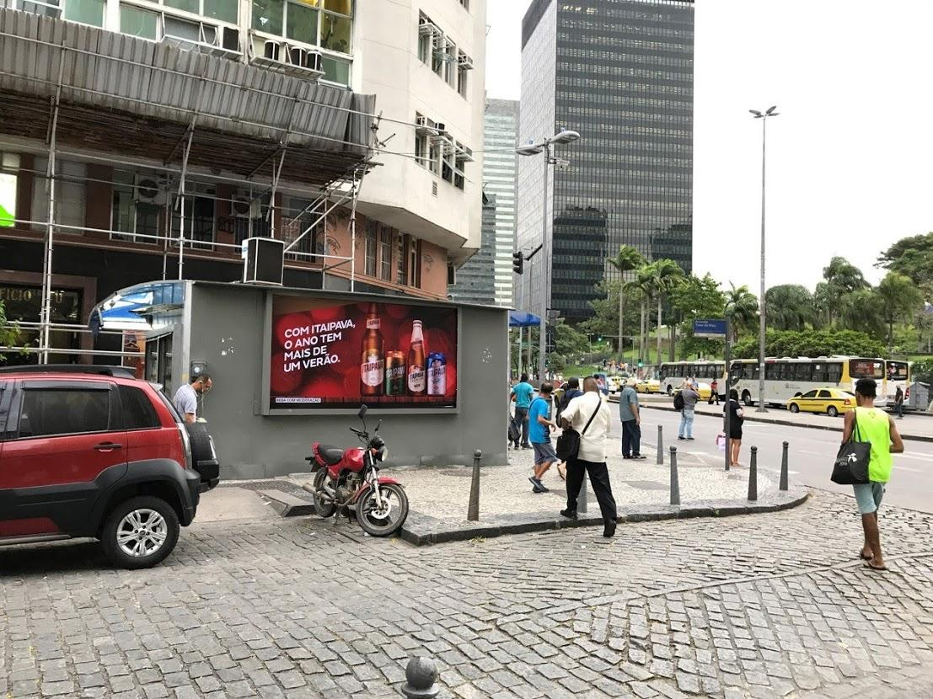
Av. Treze de Maio 47 próx. Santander e Liceu Literário Português , frontal para Av. Almirante Barroso
Bairro
Centro
Zona
Empresa
Coordenadas:
-22.90871 -43.17791
Codigo:
MPR54
25

Slide 26
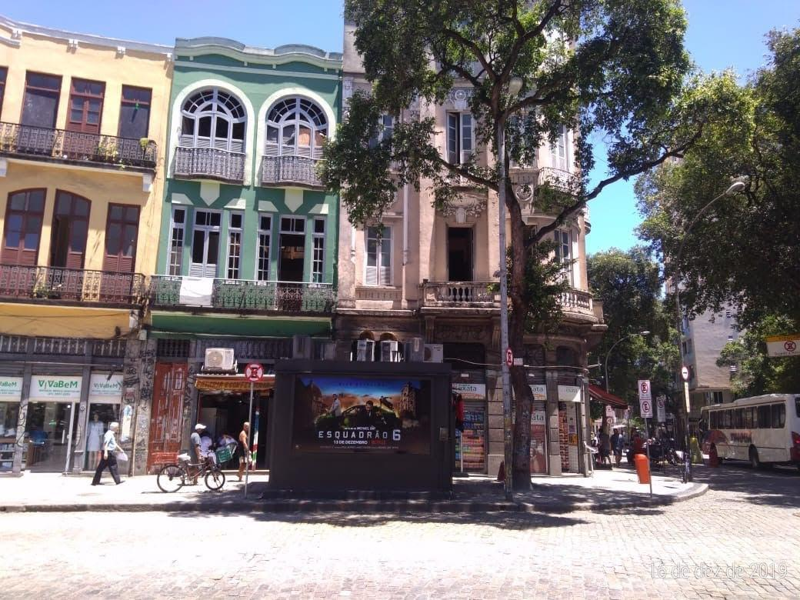
Praça da Cruz Vermelha 28 esq. Rua Carlos Sampaio
Bairro
Centro
Zona
Empresa
Coordenadas:
-22.91153 -43.18845
Codigo:
MPR55
26

Slide 27
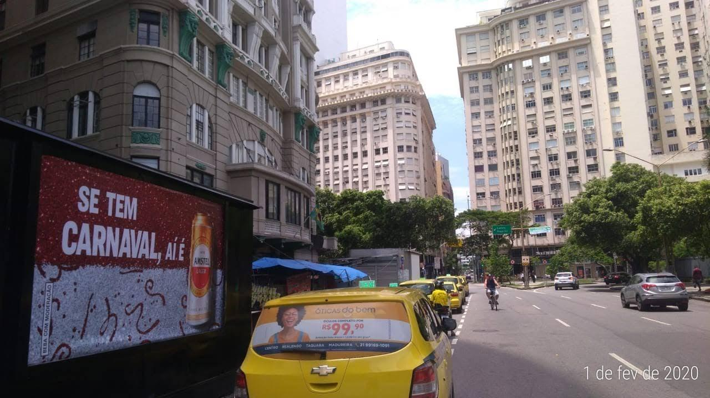
Praça Mahatma Gandhi 02 ao lado Metrô Cinelândia - Banca 1
Bairro
Centro
Zona
Empresa
Coordenadas:
-22.91206 -43.1762
Codigo:
MPR56
27

Slide 28
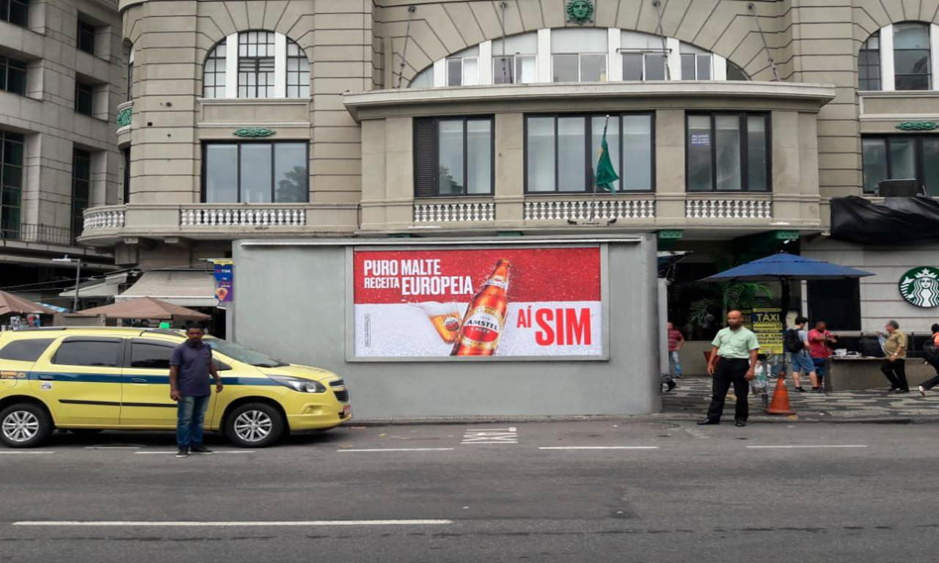
Praça Mahatma Gandhi, 02
Bairro
Centro
Zona
Empresa
Coordenadas:
-22.9118353 -43.1757246
Codigo:
MEF11
28

Slide 29
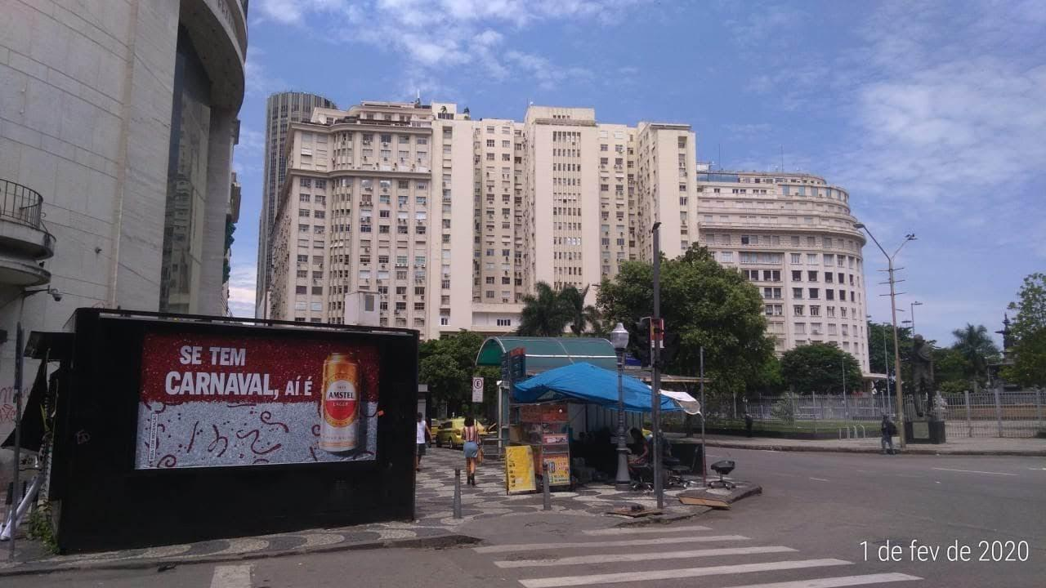
Praça Mahatma Gandhi, 16 esq. Rua Senador Dantas
Bairro
Centro
Zona
Empresa
Coordenadas:
-22.91205 -43.17632
Codigo:
MPR57
29

Slide 30
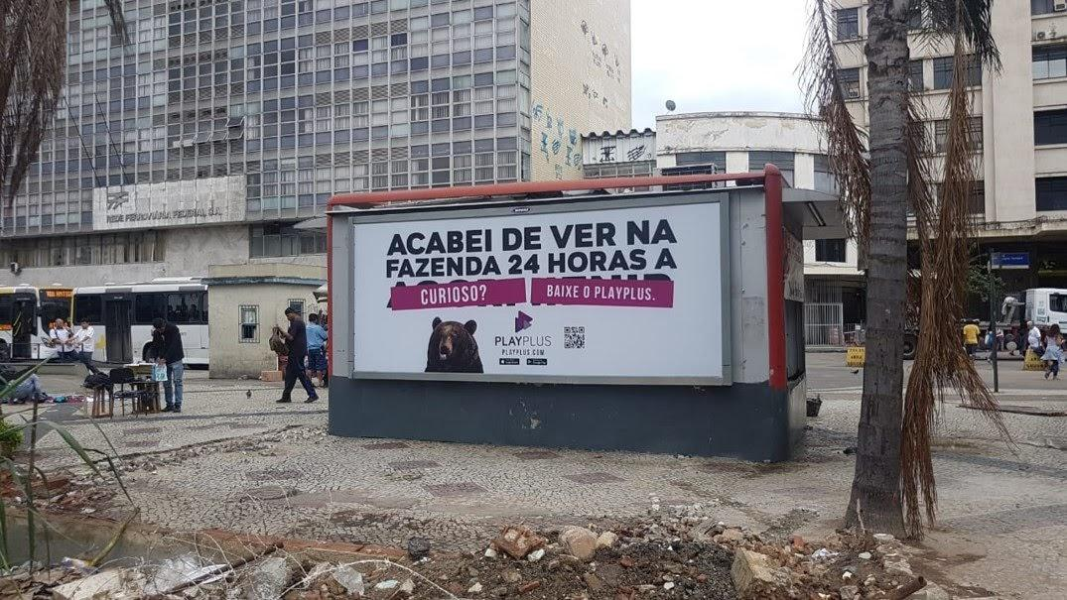
Praça Procópio Ferreira frente Central do Brasil
Bairro
Centro
Zona
Empresa
Coordenadas:
-22.90422 -43.1911
Codigo:
MPR58
30

Slide 31
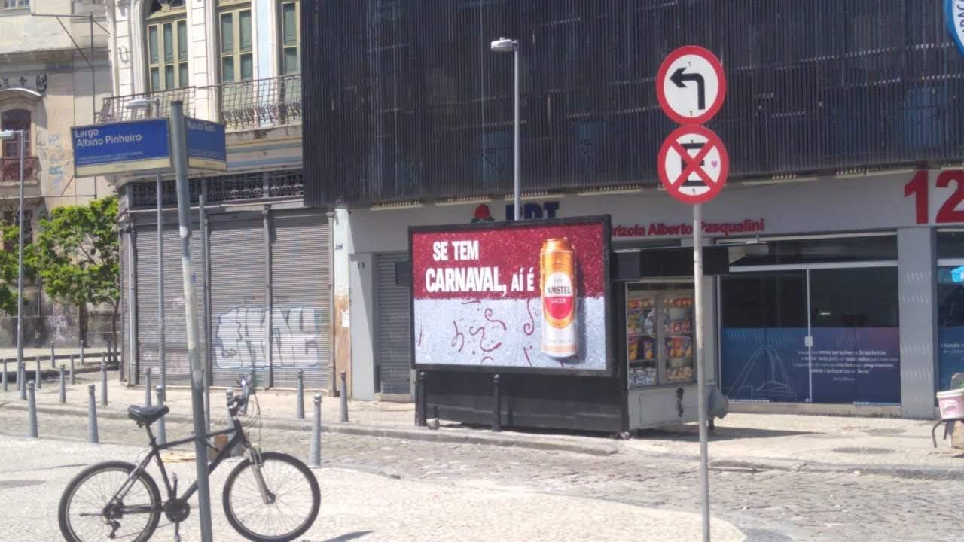
Praça Tiradentes 06 frente Teatro João Caetano
Bairro
Centro
Zona
Empresa
Coordenadas:
-22.90631 -43.18188
Codigo:
MPR59
31

Slide 32
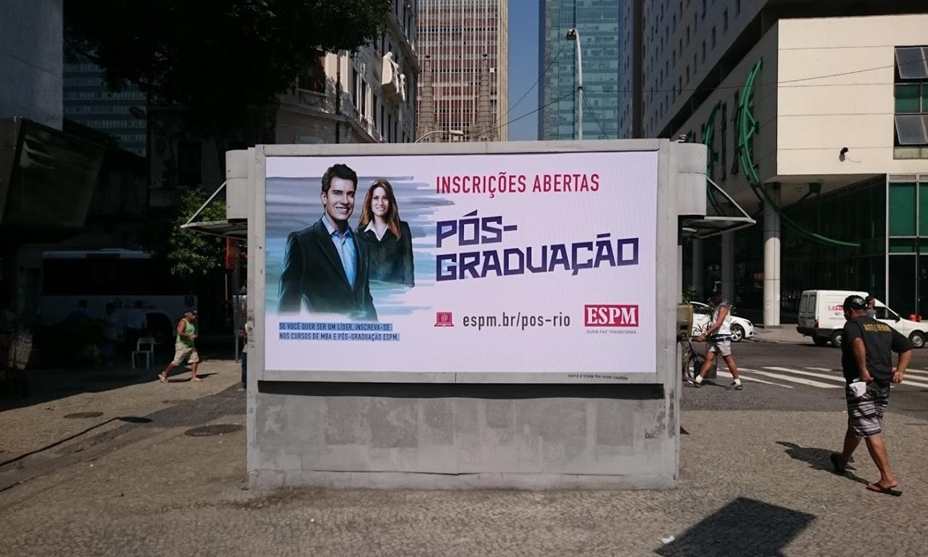
Praça Tiradentes 16 frente Hote Ibis
Bairro
Centro
Zona
Empresa
Coordenadas:
-22.90654 -43.18183
Codigo:
MPR60
32

Slide 33
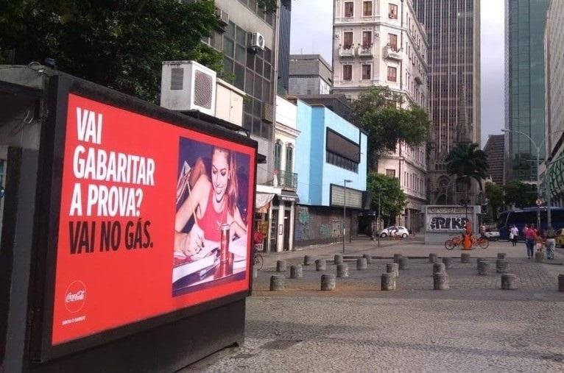
Praça Tiradentes 20 frente VLT
Bairro
Centro
Zona
Empresa
Coordenadas:
-22.90639 -43.18138
Codigo:
MPR61
33

Slide 34
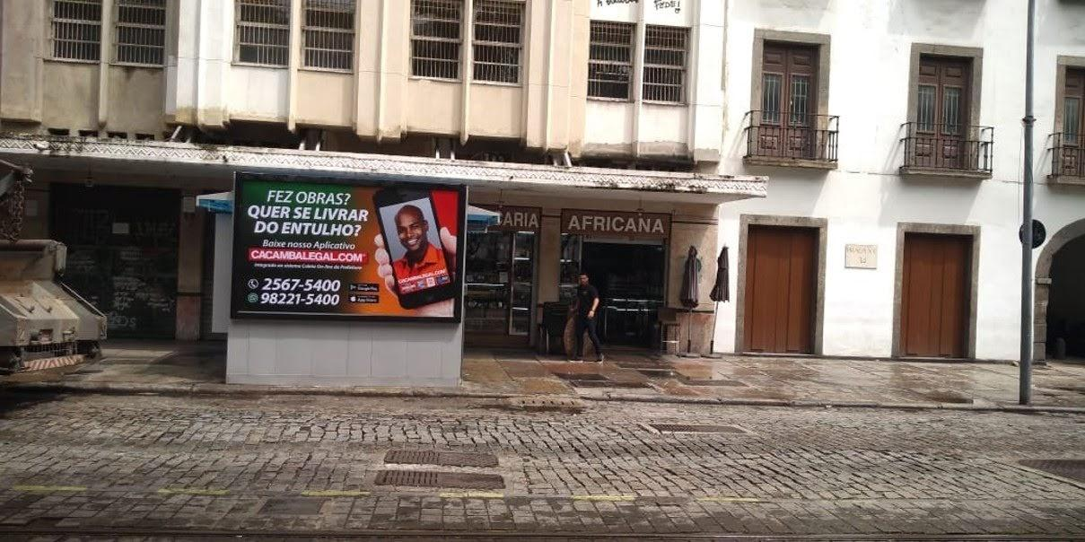
Praça XV 38 ao lado do Arco do Teles, frente VLT e próx. Bolsa de Valores
Bairro
Centro
Zona
Empresa
Coordenadas:
-22.90281 -43.1748
Codigo:
MPR62
34

Slide 35
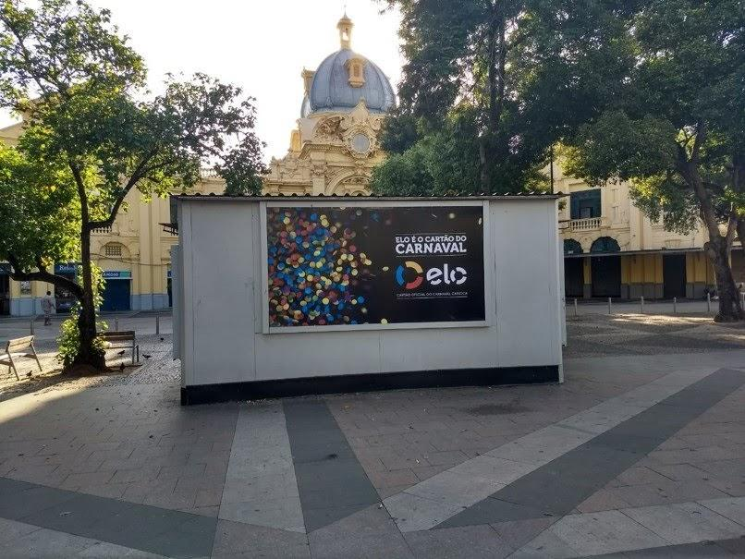
Praça XV saída/entrada das barcas – Banca 1
Bairro
Centro
Zona
Empresa
Coordenadas:
-22.90248 -43.17286
Codigo:
MPR63
35

Slide 36
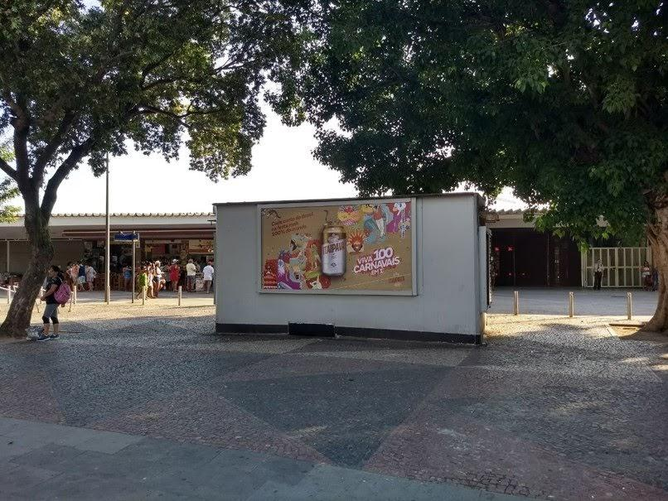
Praça XV saída/entrada das barcas – Banca 2
Bairro
Centro
Zona
Empresa
Coordenadas:
-22.9088 -43.17265
Codigo:
MPR64
36

Slide 37
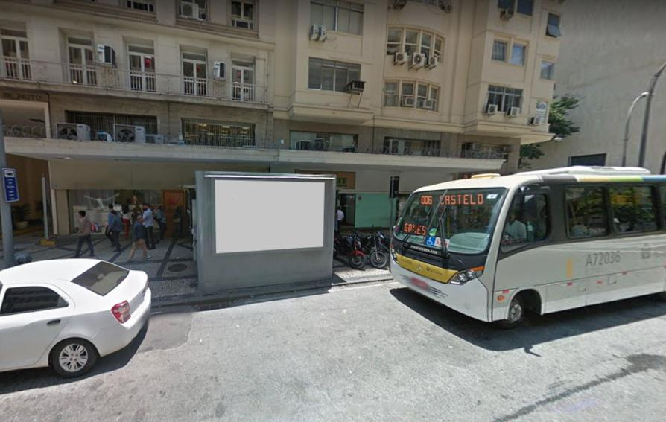
Rua Araújo Porto Alegre, 64
Bairro
Centro
Zona
Empresa
Coordenadas:
-22.9089514 -43.1749616
Codigo:
MEF14
37

Slide 38
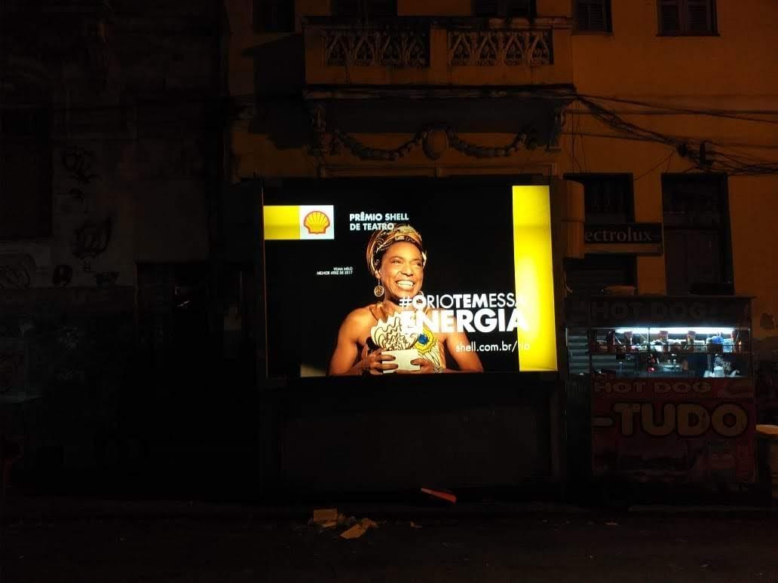
Rua Carlos Sampaio 12 esquina Rua do Senado
Bairro
Centro
Zona
Empresa
Coordenadas:
-22.91379 -43.18827
Codigo:
MPR65
38

Slide 39
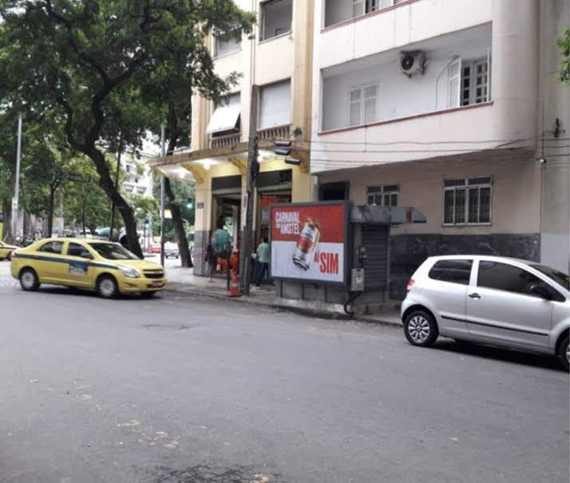
Rua Carlos Sampaio 229
Bairro
Centro
Zona
Empresa
Coordenadas:
-22.91049 -43.18838
Codigo:
MPR66
39

Slide 40
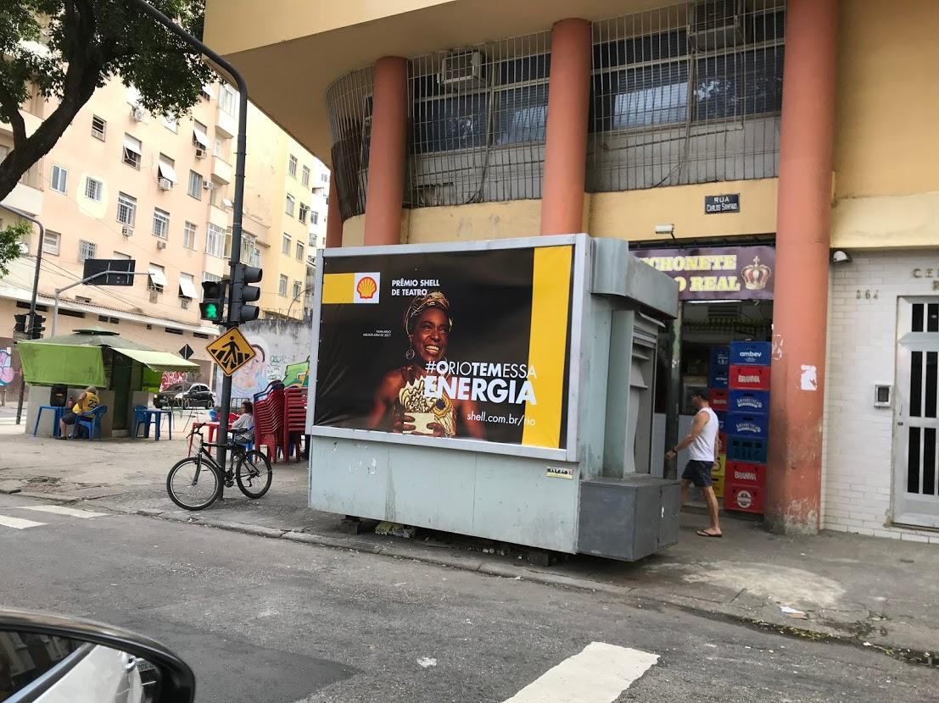
Rua Carlos Sampaio 356 esq. Rua do Resende
Bairro
Centro
Zona
Empresa
Coordenadas:
-22.91383 -43.18829
Codigo:
MPR67
40

Slide 41
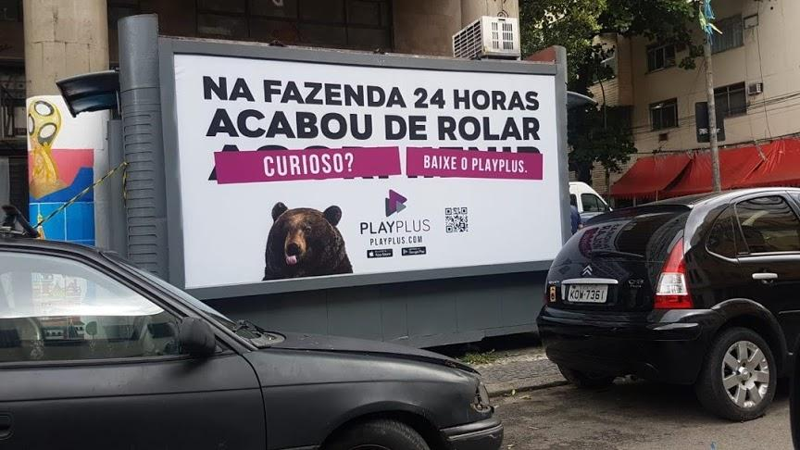
Rua De Santana 156 Frente Jornal O Globo
Bairro
Centro
Zona
Empresa
Coordenadas:
-22.90975 -43.19355
Codigo:
MPR55
41

Slide 42
Rua de Santana 156 frente Jornal o Globo
Bairro
Centro
Zona
Empresa
Coordenadas:
-22.90975 -43.19355
Codigo:
MPR68
42

Slide 43
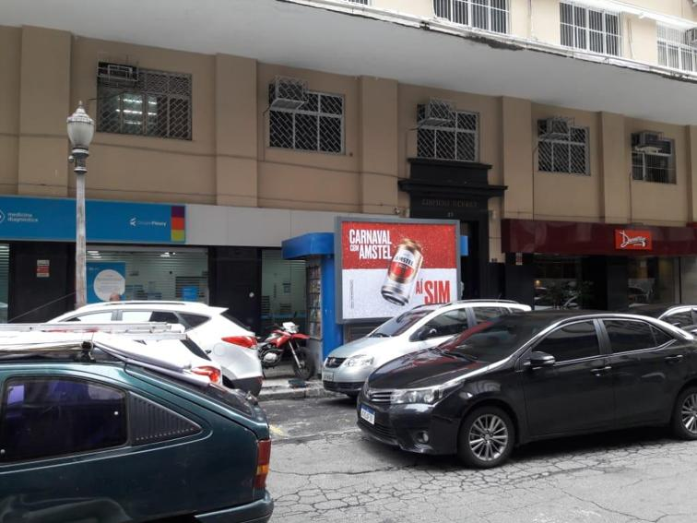
Rua Debret, 23
Bairro
Centro
Zona
Empresa
Coordenadas:
-22.9079266 -43.1739918
Codigo:
MEF18
43

Slide 44
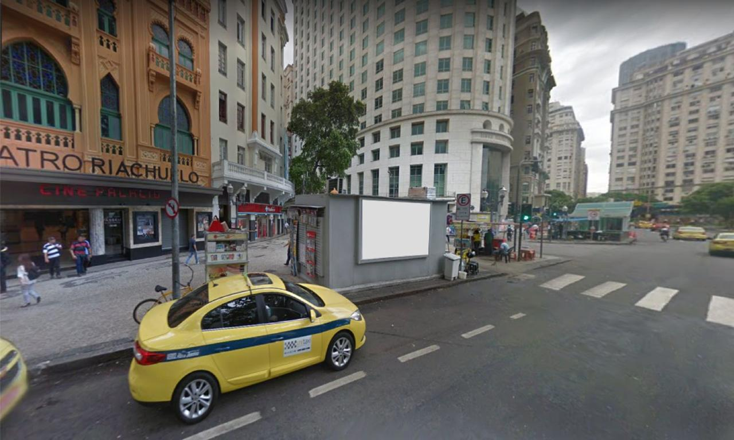
Rua do Passeio, 38
Bairro
Centro
Zona
Empresa
Coordenadas:
-22.9122656 -43.1764133
Codigo:
MEF12
44

Slide 45
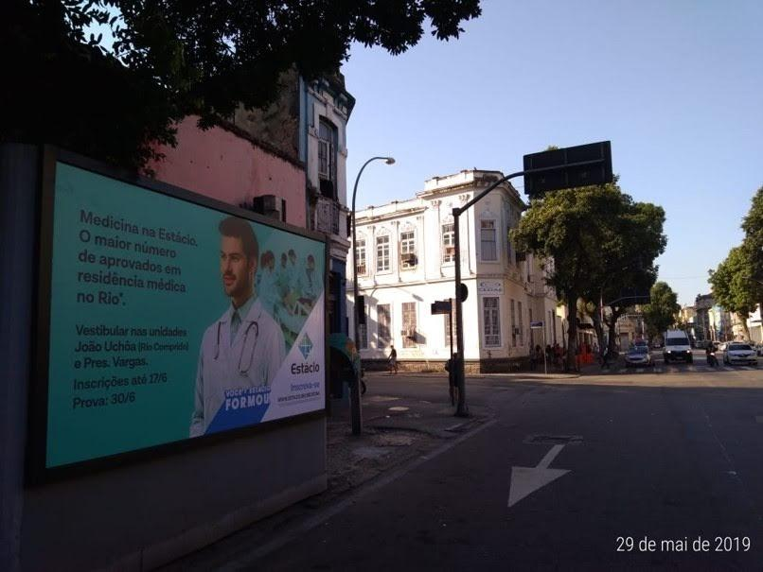
Rua Frei Caneca 124
Bairro
Centro
Zona
Empresa
Coordenadas:
-22.91087 -43.19329
Codigo:
MPR69
45

Slide 46
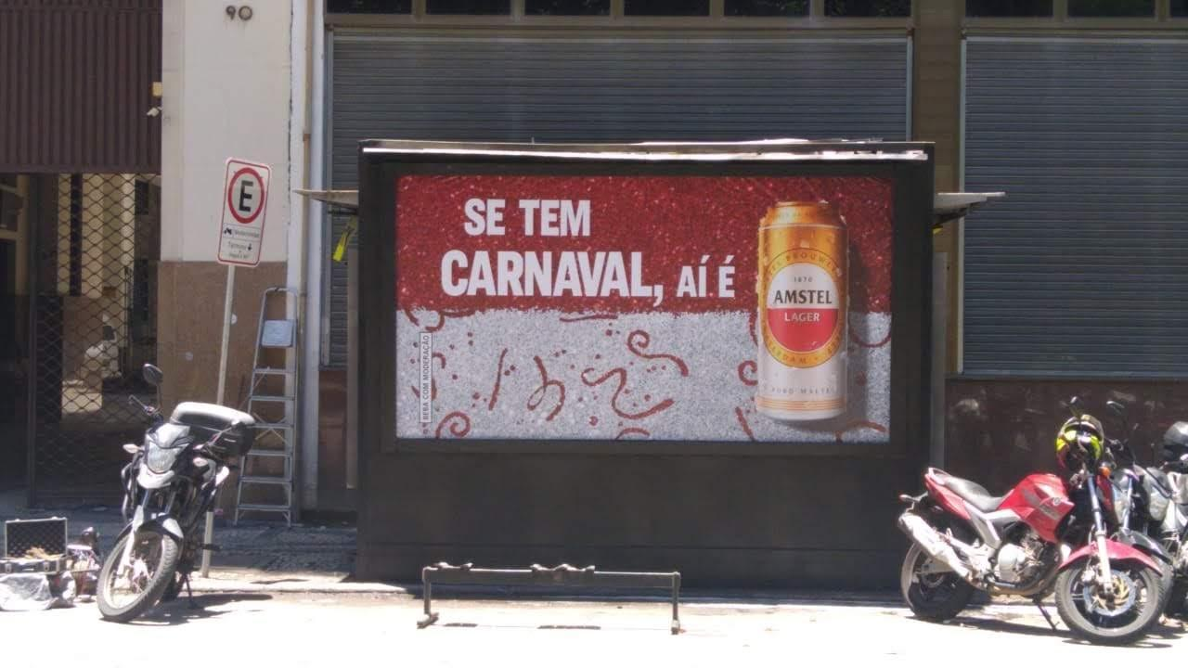
Rua México 90
Bairro
Centro
Zona
Empresa
Coordenadas:
-22.90956 -43.17493
Codigo:
MPR70
46

Slide 47
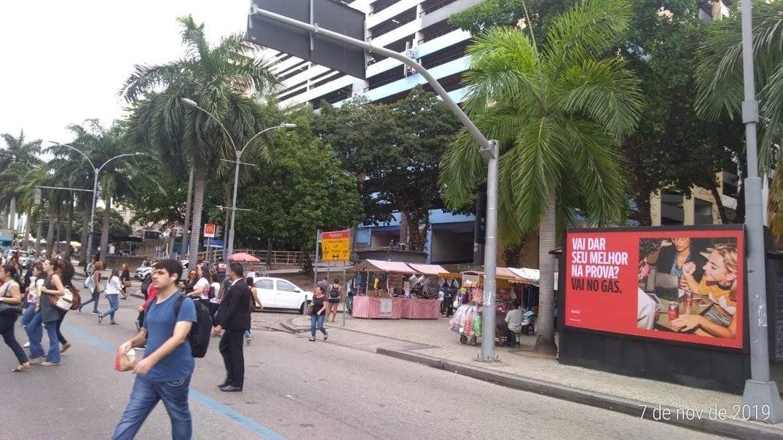
Rua Primeiro de Março frente ALERJ
Bairro
Centro
Zona
Empresa
Coordenadas:
-22.90442 -43.17435
Codigo:
MPR71
47

Slide 48
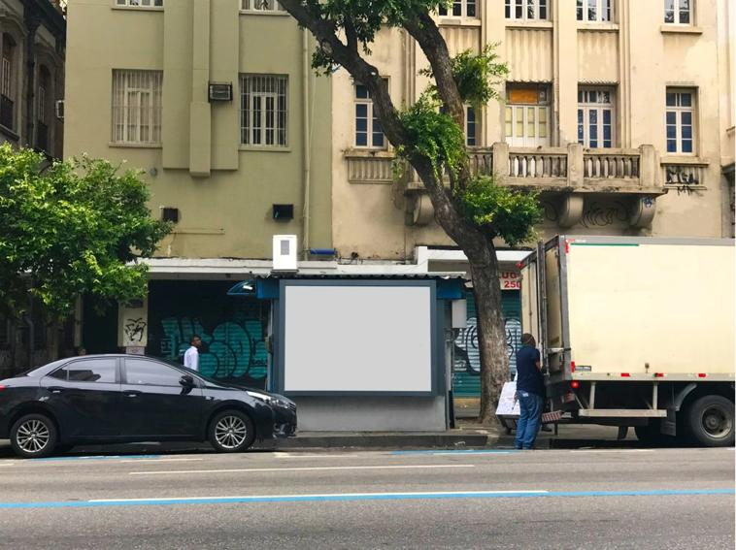
Rua Primeiro de Março, 09
Bairro
Centro
Zona
Empresa
Coordenadas:
-22.9029544 -43.1753881
Codigo:
MEF22
48

Slide 49
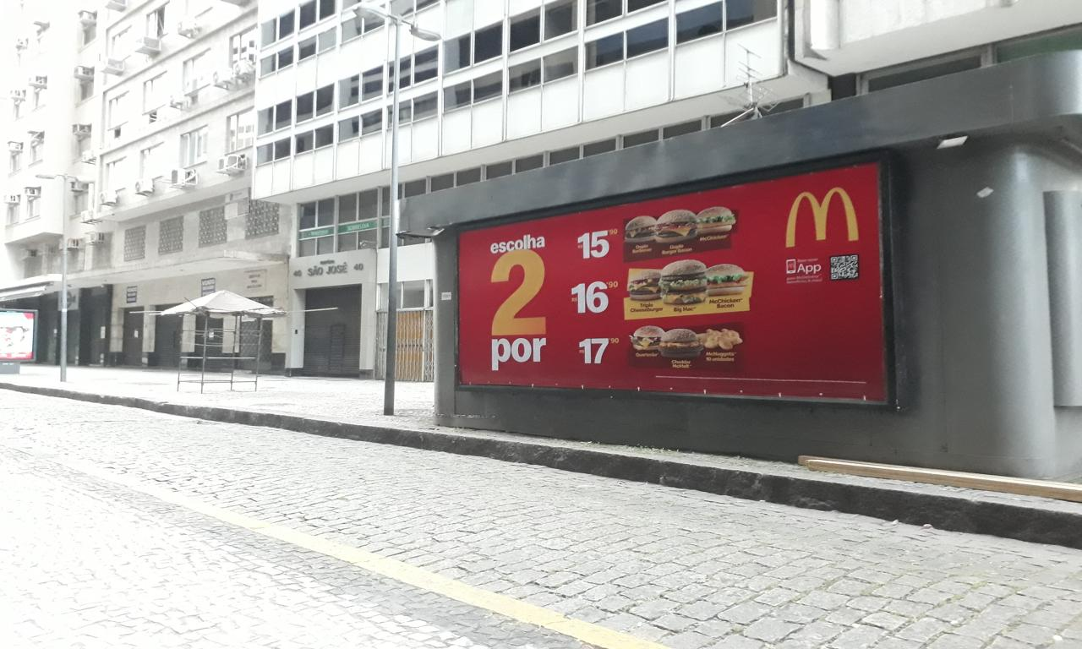
Rua São José 35 P
Bairro
Centro
Zona
Empresa
Coordenadas:
-22.90506 -43.17532
Codigo:
MPR72
49

Slide 50
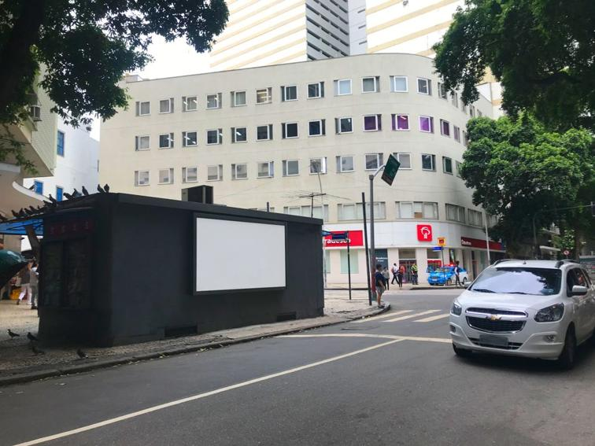
Rua Senador Dantas, 57
Bairro
Centro
Zona
Empresa
Coordenadas:
-22.9106246 -43.1772204
Codigo:
MEF13
50

Slide 51
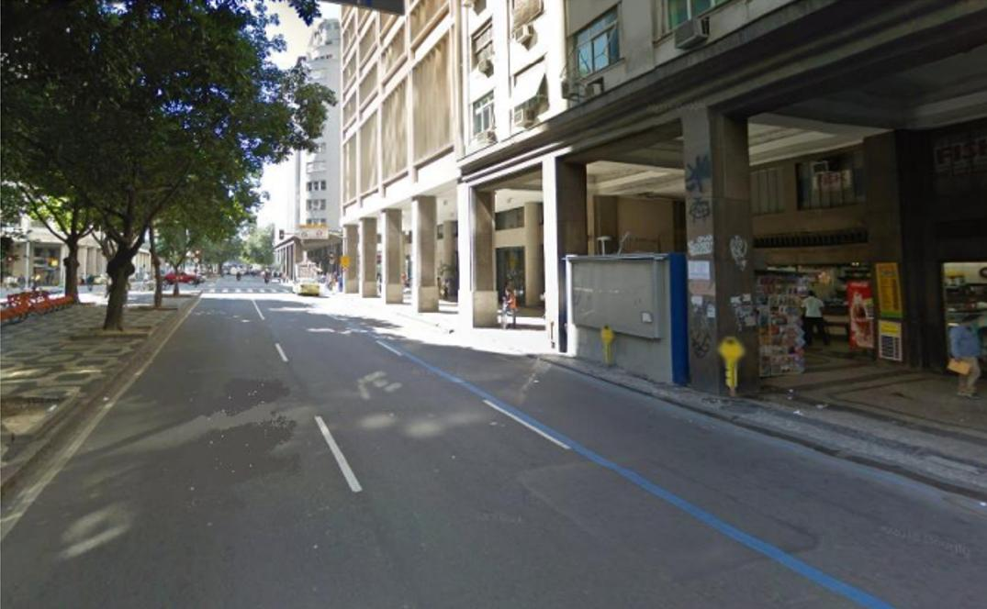
Avenida Almirante Barroso N° 72
Bairro
Centro
Zona
Empresa
Coordenadas:
-22.9075611 -43.1750318
Codigo:
MMCA18
51

Slide 52
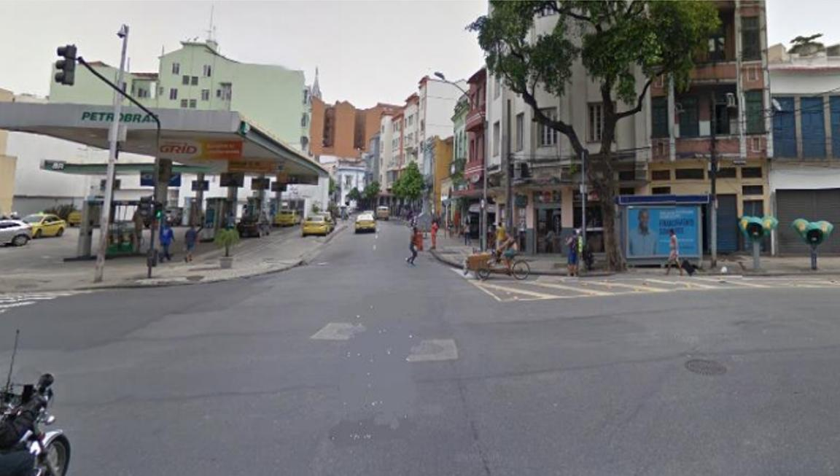
Rua Frei Caneca Esquina Com Rua Riachuelo Próximo A Lapa
Bairro
Centro
Zona
Empresa
Coordenadas:
-22.9112104 -43.193293
Codigo:
MMCA20
52

Slide 53

Rua Araújo Porto Alegre Em Frente Ao N° 36 Esquina Com Rua Debret
Bairro
Centro
Zona
Empresa
Coordenadas:
-22.9086703 -43.1740651
Codigo:
MMCA21
53

Slide 54

Rua Araújo Porto Alegre, 71 - Em frente a Associação Brasileira de Imprensa
Bairro
Centro
Zona
Empresa
Coordenadas:
-22.9089514 -43.1749616
Codigo:
MHO07
54

Slide 55

Avenida Rio Branco, 241 - Ao lado da Biblioteca Nacional e saída do metrô Cinelândia.
Bairro
Centro
Zona
Empresa
Coordenadas:
-22.9103693 -43.1756762
Codigo:
MHO08
55

Slide 56

Praça Tiradentes, 33 - Rua com bastante comércio, pontos de ônibus e prédios comerciais
Bairro
Centro
Zona
Empresa
Coordenadas:
-22.9074484 -43.1831067
Codigo:
MHO09
56

Slide 57

Praça Tiradentes, 21 - Em frente ao Teatro Carlos Gomes
Bairro
Centro
Zona
Empresa
Coordenadas:
-22.9073438 -43.1827257
Codigo:
MHO10
57

Slide 58

Avenida Nilo Peçanha, 26
Bairro
Centro
Zona
Empresa
Coordenadas:
-22.90639 -43.174215
Codigo:
MHO11
58

Slide 59

Av. Presidente Antônio Carlos, 607 - em frente ao TJRJ
Bairro
Centro
Zona
Empresa
Coordenadas:
-22.9061134 -43.1734286
Codigo:
MHO12
59

Slide 60

Avenida Almirante Barroso, 68
Bairro
Centro
Zona
Empresa
Coordenadas:
-22.9080836 -43.1770484
Codigo:
MHO13
60

Slide 61

Rua Visconde de Inhaúma, 80 - frente ao Banco Bradesco
Bairro
Centro
Zona
Empresa
Coordenadas:
-22.8997369 -43.1790843
Codigo:
MHO14
61

Slide 62

Rua Visconde de Inhaúma, 48 - Em frente ao prédio Visconde de Inhauma Office
Bairro
Centro
Zona
Empresa
Coordenadas:
-22.8994731 -43.1780986
Codigo:
MHO15
62

Slide 63

Av. Almirante Barroso, 63 (Esq. Av. Rio Branco, 185)
Bairro
Centro
Zona
Empresa
Coordenadas:
-22.907955 -43.176079
Codigo:
MEM199
63

Slide 64

Av. Presidente Vargas, 583
Bairro
Centro
Zona
Empresa
Coordenadas:
-22.9022902 -43.1807516
Codigo:
MEM245
64

Slide 65

Av. Presidente Vargas, 824
Bairro
Centro
Zona
Empresa
Coordenadas:
-22.90373 -43.186055
Codigo:
MEM246
65

Slide 66

Rua Da Glória, 344 Acesso A Laranjeiras E Praia Do Flamengo
Bairro
Glória
Zona
Empresa
Coordenadas:
-22.92000430393509 -43.17693840712309
Codigo:
MAI746
66

Slide 67

Rua Do Russel
Bairro
Glória
Zona
Empresa
Coordenadas:
-22.922006895435626 -43.174305148422725
Codigo:
MAI747
67

Slide 68

Rua Augusto Severo, 176
Bairro
Glória/Centro
Zona
Empresa
Coordenadas:
-22.91582 -43.17665
Codigo:
MPR28
68

Slide 69

Rua da Lapa, 293
Bairro
Glória/Centro
Zona
Empresa
Coordenadas:
-22.9168 -43.17691
Codigo:
MPR74
69

Slide 70

Rua Do Riachuelo, 191 - Esq. Com Rua Andre Cavalcanti - Acesso Aos Arcos Da Lap
Bairro
Lapa
Zona
Empresa
Coordenadas:
-22.91494 -43.18647
Codigo:
MAI777
70

Slide 71

Av. Mem De Sá Frontal - Esq. Rua Gomes Freire, Centro Nervoso Da Lapa
Bairro
Lapa
Zona
Empresa
Coordenadas:
-22.91286 -43.18288
Codigo:
MAI778
71

Slide 72

Av. Mem De Sá - Esq. Com Rua Ubaldino Do Amaral
Bairro
Lapa
Zona
Empresa
Coordenadas:
-22.912281156979983 -43.18626713007688
Codigo:
MAI779
72

Slide 73
Av. Mem De Sá, 72
Bairro
Lapa
Zona
Empresa
Link inválido ou bloqueado pelo provedor.
Coordenadas:
-22.91314 -43.181119
Codigo:
MEM143
73

Slide 74
Av. Mem De Sá Esq. Com Rua Dos Inválidos
Bairro
Lapa
Zona
Empresa
Link inválido ou bloqueado pelo provedor.
Coordenadas:
-22.912556 -43.184618
Codigo:
MEM24
74

Slide 75
Rua Do Senado, 230
Bairro
Lapa
Zona
Empresa
Link inválido ou bloqueado pelo provedor.
Coordenadas:
-22.91054 -43.189515
Codigo:
MEM26
75

Slide 76
Rua Tadeu Kosciusko Esq. Com Rua Do Riachuelo
Bairro
Lapa
Zona
Empresa
Link inválido ou bloqueado pelo provedor.
Coordenadas:
-22.914859 -43.188481
Codigo:
MEM27
76

Slide 77

Rua do Lavradio 71 fte. Cordão do Bola Preta e próx Rio Scenarium
Bairro
Lapa
Zona
Empresa
Coordenadas:
-22.90972 -43.18302
Codigo:
MPR75
77

Slide 78

Rua do Lavradio 71 próx Rio Scenarium
Bairro
Lapa
Zona
Empresa
Coordenadas:
-22.90922 -43.18324
Codigo:
MPR76
78

Slide 79

Rua do Riachuelo 278
Bairro
Lapa
Zona
Empresa
Coordenadas:
-22.91399 -43.18988
Codigo:
MPR77
79

Slide 80

Rua do Riachuelo 92 frente Lapa 40º
Bairro
Lapa
Zona
Empresa
Coordenadas:
-22.91429 -43.18346
Codigo:
MPR78
80

Slide 81

Rua Gomes Freire 373
Bairro
Lapa
Zona
Empresa
Coordenadas:
-22.91015 -43.18398
Codigo:
MPR79
81

